Slide 1
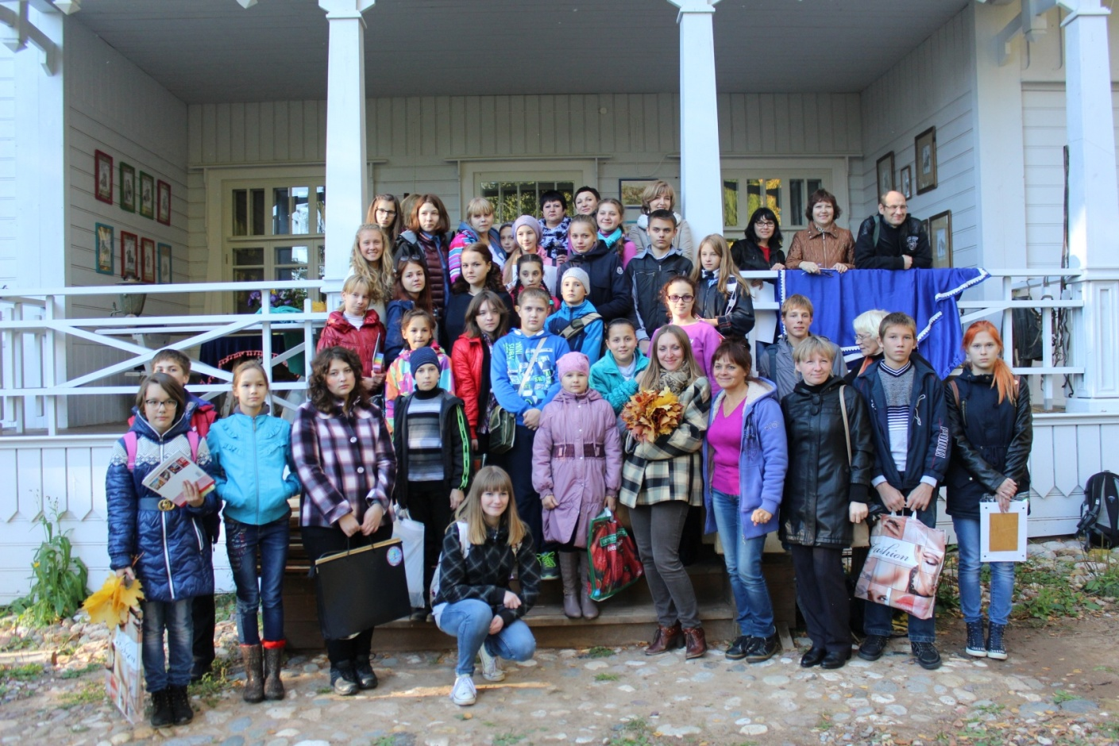
Муниципальное бюджетное образовательное учреждение дополнительного образования «Удомельская детская школа искусств»
Областной конкурс-фестиваль «МАСТЕРА И ДЕТИ»

Slide 2
Контакты:
Муниципальное бюджетное образовательное учреждение дополнительного образования «Удомельская детская школа искусств»
Адрес: 171841 Тверская обл., г. Удомля, пр. Курчатова, 15
Телефон: (848255) 5-17-97
Е-mail: udomlya70@mail.ru
Сайт: https://dshi-udomlya.nubex.ru/
Директор: Маркова Оксана Николаевна

Slide 3
В конкурсе принимают участие: учащиеся и преподаватели детских художественных школ, художественных отделений детских школ искусств, воспитанники и преподаватели кружков, студий, творческих объединений городов и районов Тверской области.
Возрастные категории:
I - от 7 до 10 лет включительно:
II - от 11 до 13 лет включительно;
III - от 14 до 17 лет включительно;
IV - преподаватели.

Slide 4
Уникальный стиль фестиваля заключается в ряде мероприятий таких как: предоставление домашних работ заранее нарисованных детьми и художниками на заданную тему, организация пленэрной практики, организация экскурсий по памятным и значимым местам Удомельской земли, организация выставки и церемонии награждения победителей.

Slide 5
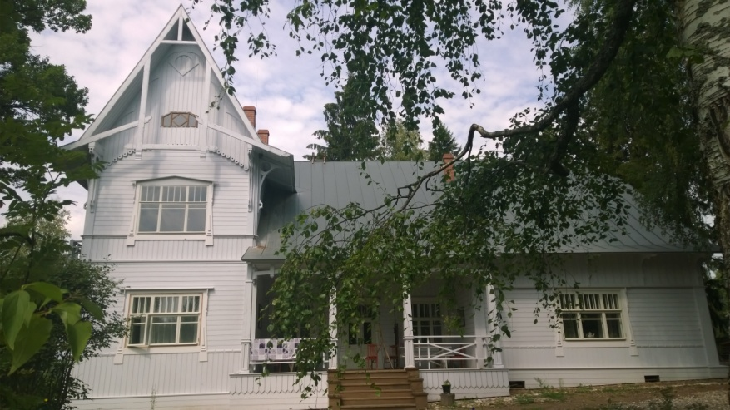
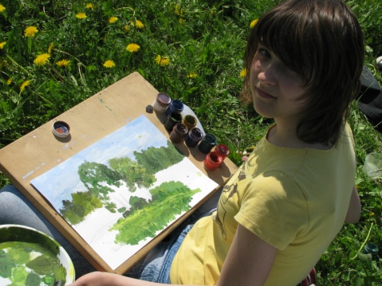
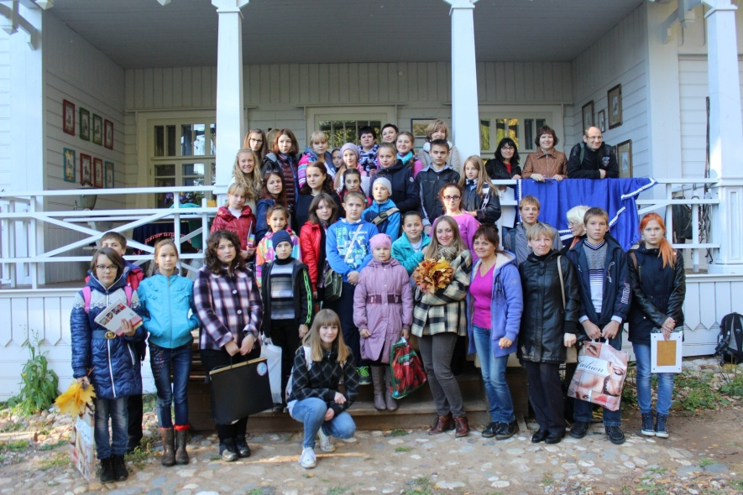
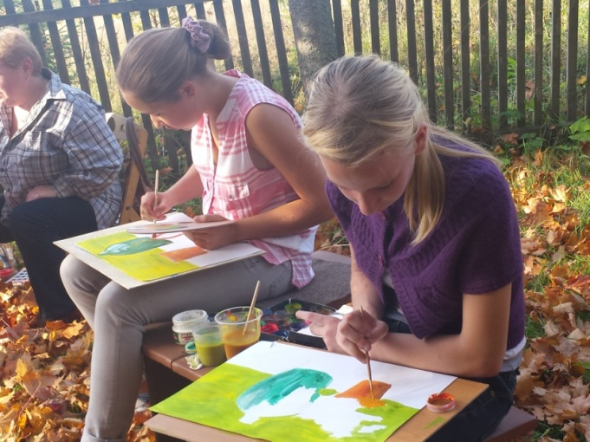
Организация пленэров на базе
культурного центра «Дачи Чайка»

Slide 6
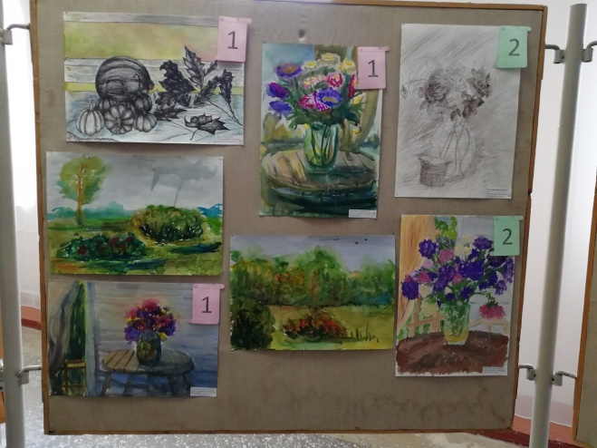
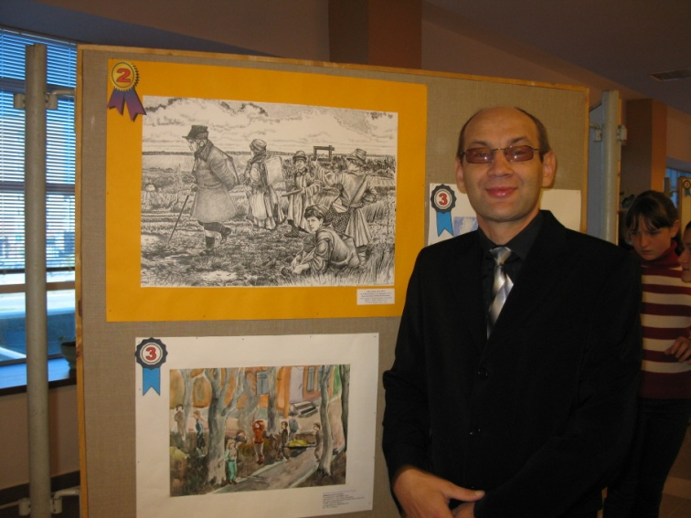
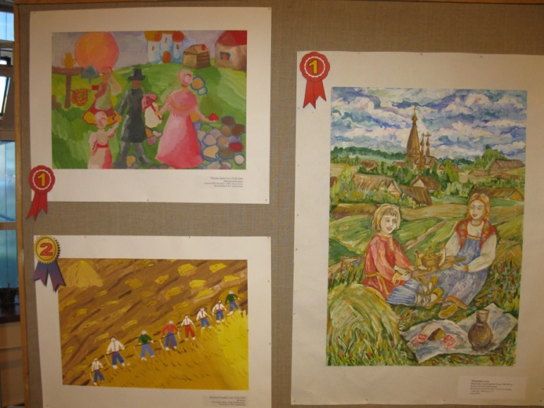
Организация выставки
работ участников

Slide 7
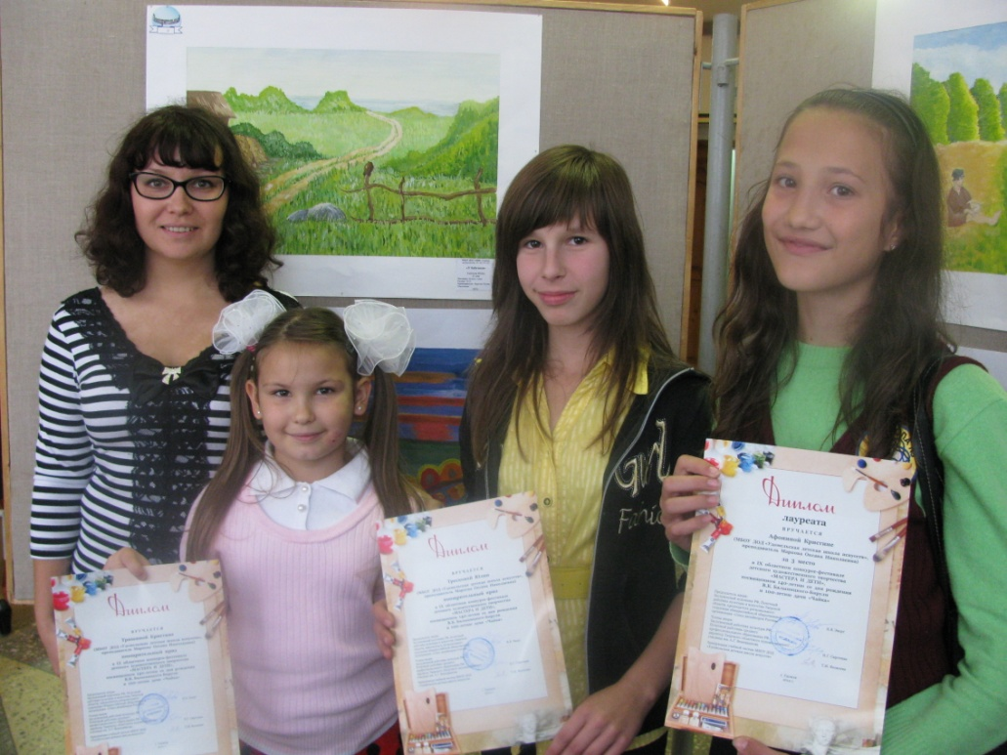
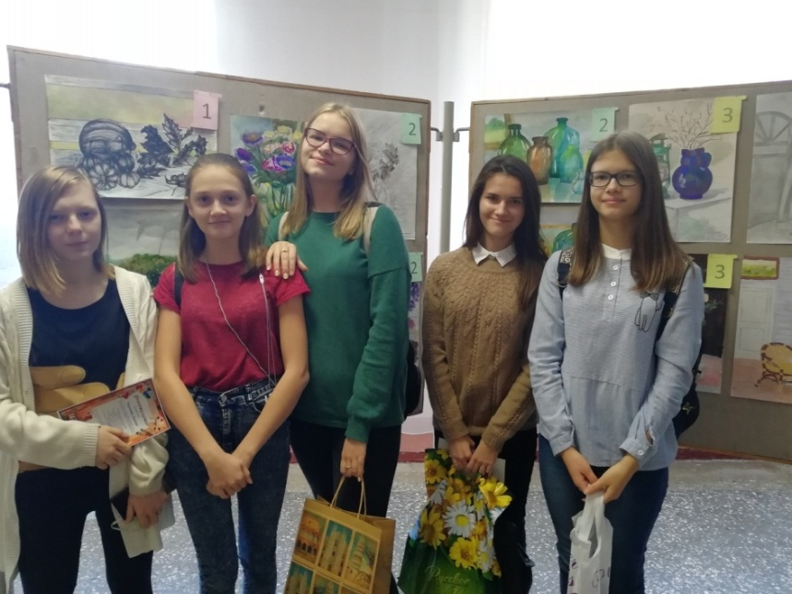

Slide 8
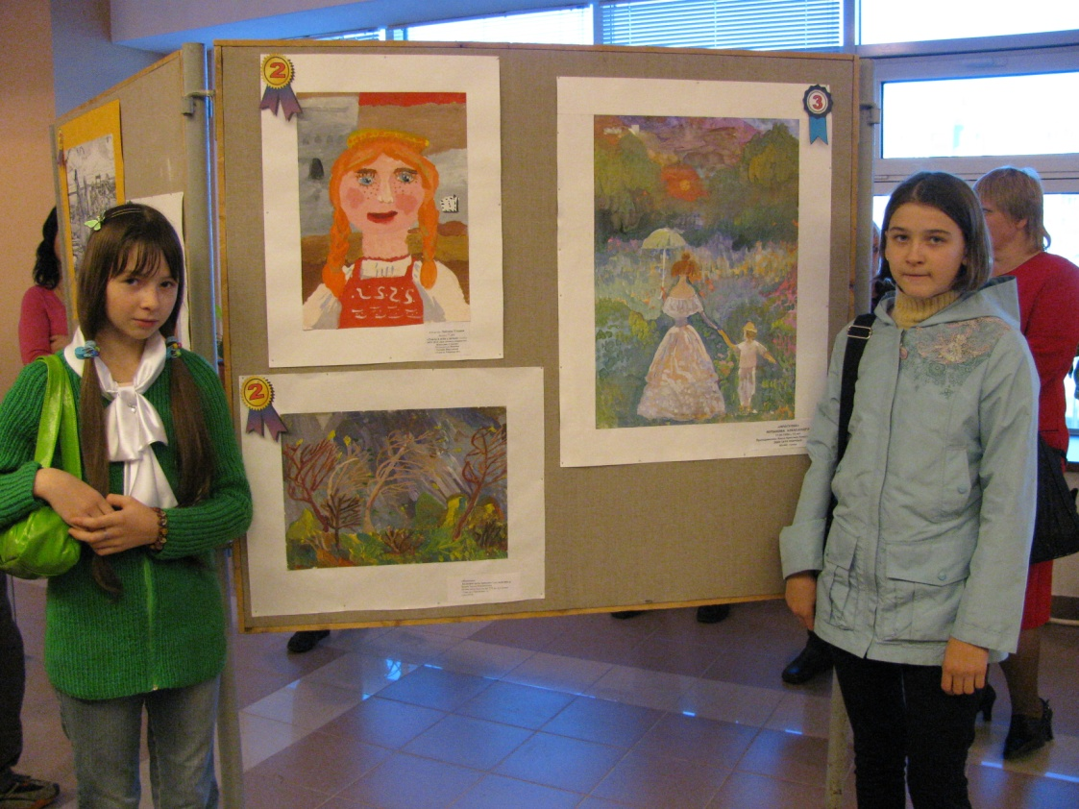
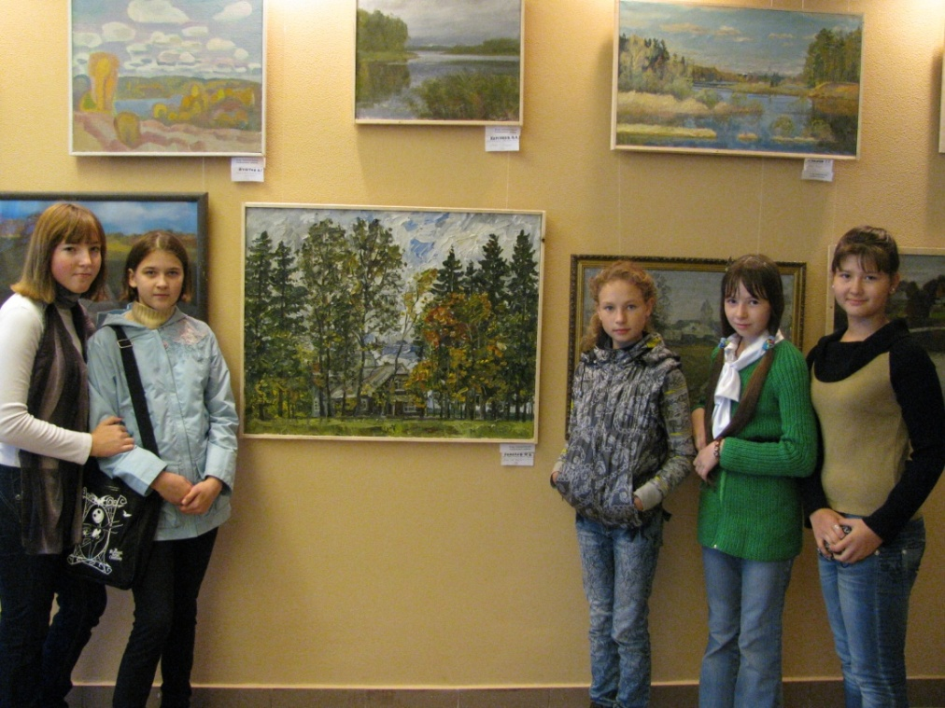

Slide 9
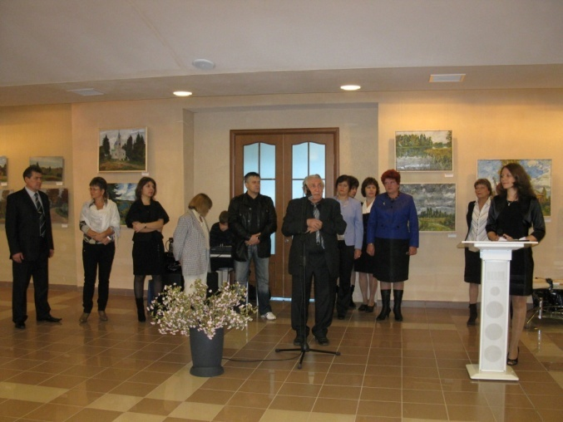
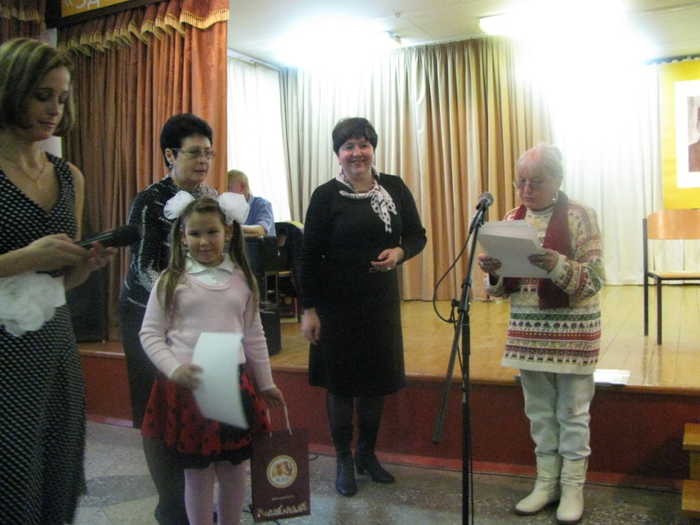
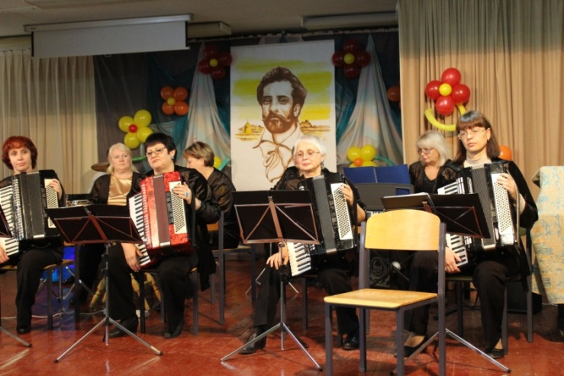
Организация церемонии
награждения участников

Slide 10
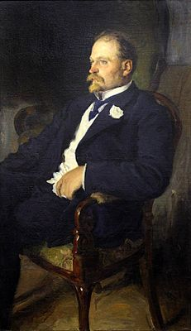
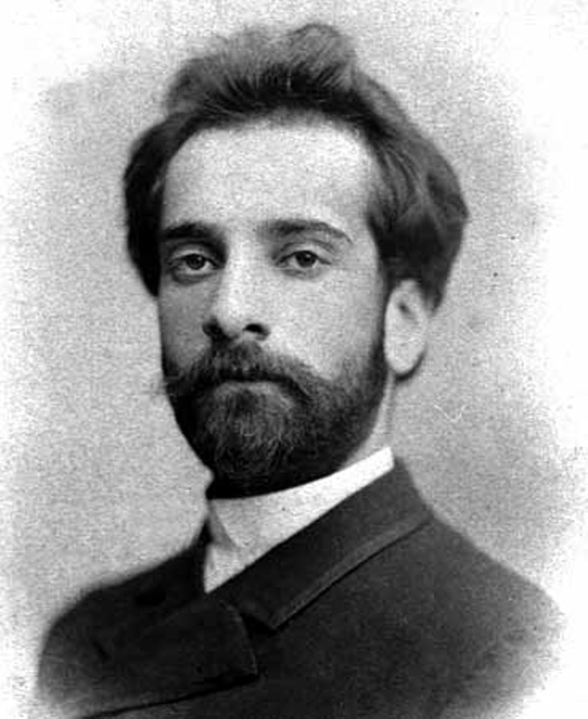
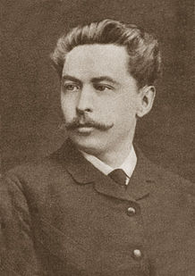
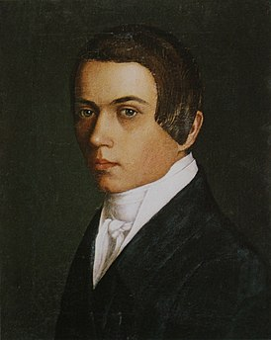
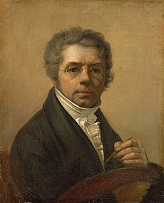
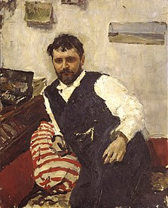
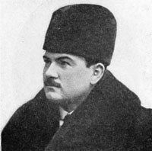
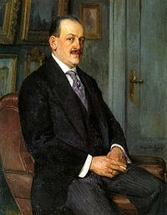
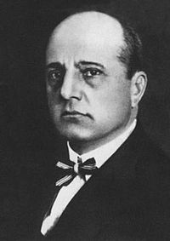
Художники, работавшие на Удомельской земле
Григо́рий Васи́льевич Соро́ка 1823 – 1864 г
Левитан Исаак Ильич - 1860 – 1900
Алексей Степанович Степанов 1858г- 1923г.
Алексей Гаврилович Венецианов 1780 - 1847
Вито́льд Каэта́нович Бялыни́цкий-Бируля́ 1872—1957
Станислав Юлианович Жуко́вский 1873 г.- 1944
Александр Викторович Моравов 1878, — 1951
Никола́й Петро́вич Богда́нов-Бе́льский 1868, — 1945 года
Коровин Константин Алексеевич (1863-1939)
и др.

Slide 11
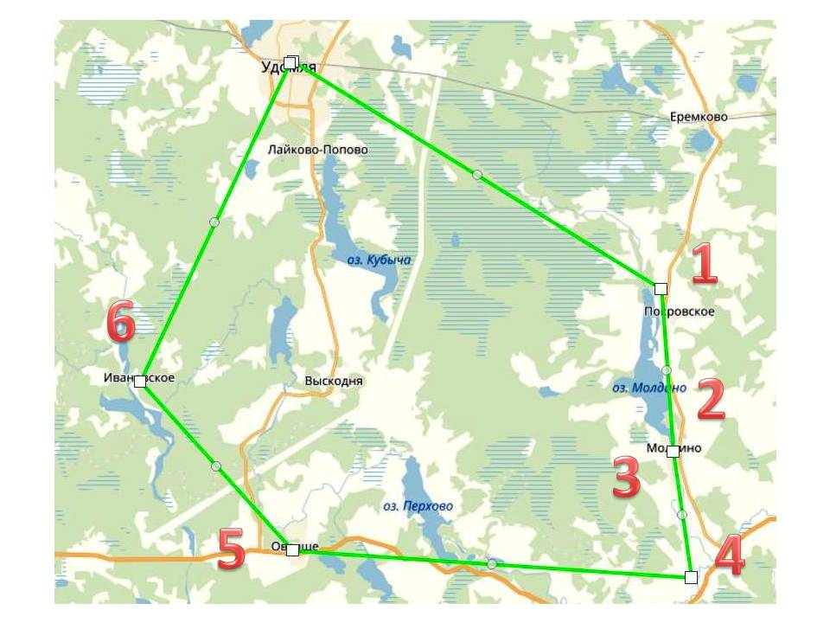
План-проект туристического маршрута
1.д. Поддубье. Место гибели художника А.Г. Венецианова, могила Г.В. Сороки.
2.д. Молдино. Музей.
3.Марьино. Имение А.А.Андреева – основателя первого великорусского оркестра народных инструментов.
4.Д.Мануйлово. Родина И.А. Ирецкой.
5.П. Овсище. Дом музей дворян Милюковых (где работали художники Г.В. Сорока и С.Ю. Жуковский) Пленер.
6.Местечко Ивановское (Голубые озера). Усадебный комплекс дворян Сназиных, где работал художник А.Г.Венецианов.

Slide 12
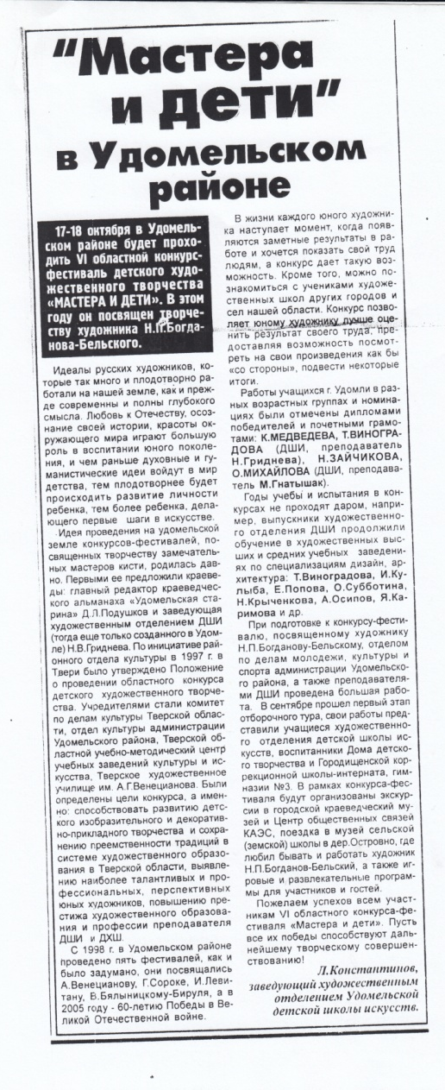
О фестивале говорят в СМИ

